Slide 1
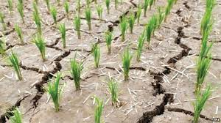
আজকের ক্লাসে
সবাইকে স্বাগতম

Slide 2
পরিচিতি
মাকসুদা আকতার
সহকারী শিক্ষক
বেতাগী মডেল স প্রা বি
বেতাগী, বরগুনা
শ্রেণি- পঞ্চম
বিষয়- বাংলাদেশ ও বিশ্বপরিচয়
সময়ঃ ৩০ মিনিট

Slide 3
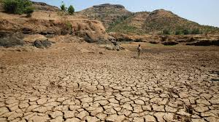
আমাদের আজকের পাঠ
খরা

Slide 4
শিখনফল
এই পাঠ শেষে শিক্ষার্থীরা...
১) খরা কী তা বলতে পারবে?
২) খরার কারণ ও ফলাফল বর্ণনা করতে পারবে।
৩) বাংলাদেশের খরা প্রবন এলাকাগুলো চিহ্নিত
করেতে পারবে।

Slide 5
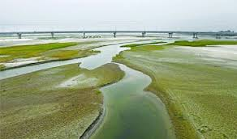
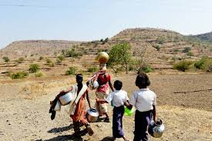
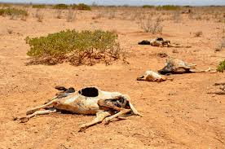
মনোযোগ দিয়ে তোমরা ছবি গুলো দেখ।
জমি ফেটে গেছে
নদী শুকিয়ে গেছে
পানীয় জলের অভাব
খাদ্যের অভাব
ছবি গুলো দেখে তোমারা কী বুঝতে পেরেছ?
খরা
পানির অভাবে এলাকায় এই সমস্যা দেখা দিয়েছে।
এই পানির অভাবকে আমরা কী বলতে পারি?

Slide 6
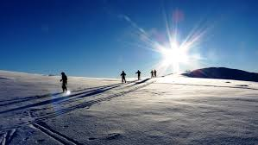
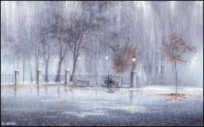
খরা কাকে বলে?
দীর্ঘকালধরে শুষ্ক আবহাওয়া ও অপর্যাপ্ত বৃষ্টিপাত থেকে সৃষ্ট সমস্যাকে খরা বলে।

Slide 7
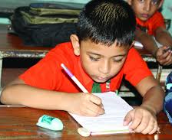
একক কাজ
খরা বলতে কী বুঝ?

Slide 8
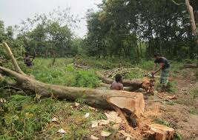
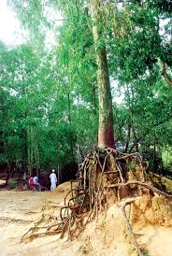
খরার মানব সৃষ্ট কারণ
গাছ কেটে ফেলা (গাছের শিকড় মাটির মধ্যকার পানি ধরে রাখে)।

Slide 9
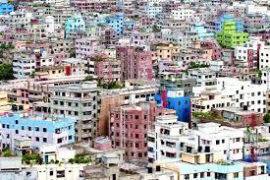
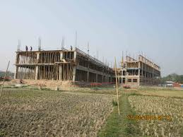
খরার মানব সৃষ্ট কারণ
অধিক হারে ভবন নির্মানের ফলে মাটি কংক্রিটে ঢেকে যায় এবং এই কংক্রিট পানি ধরে রাখেনা।

Slide 10
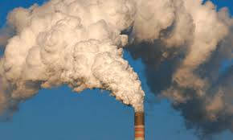
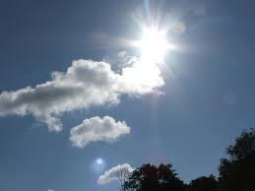
খরার মানব সৃষ্ট কারণ
কলকারখানার মাধ্যমে বায়ু দূষণের ফলে তাপমাত্রা বেড়ে যায় এবং পরিবেশ শুষ্ক হয়ে যায়।

Slide 11
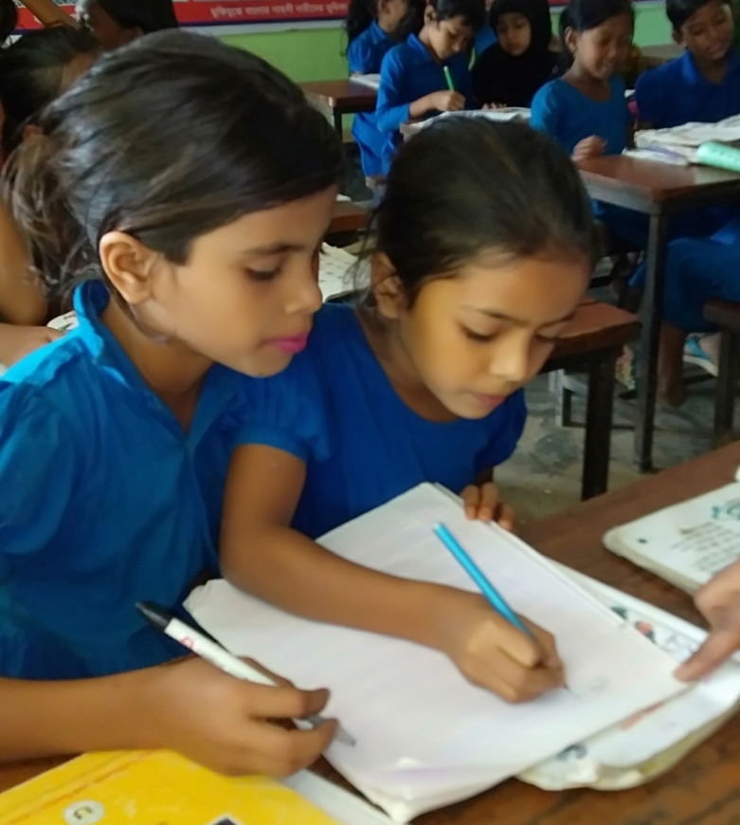
জোড়ায় কাজ
খরার ৩ টি কারণ লিখ।

Slide 12
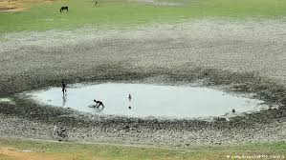
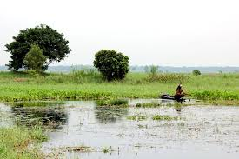
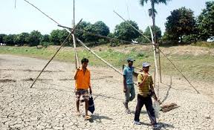
খরার ফলে
পুকুর, নদী, খাল ও বিল শুকিয়ে যায়।

Slide 13
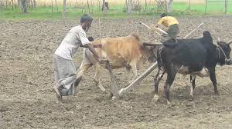
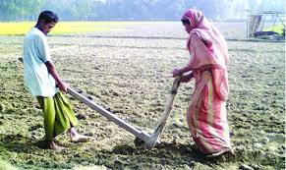
খরার ফলে
মাঠে ফসল ফলাতে কষ্ট হয়।

Slide 14
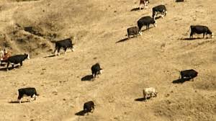
খরার ফলে
গবাদি পশুর খাদ্যসংকট দেখা দেয়।

Slide 15
দলীয় কাজ
নিচের প্রতিটি ক্ষেত্রে খরার প্রভাব লেখ।
নদী
মাঠ
পশু
মানুষ

Slide 16
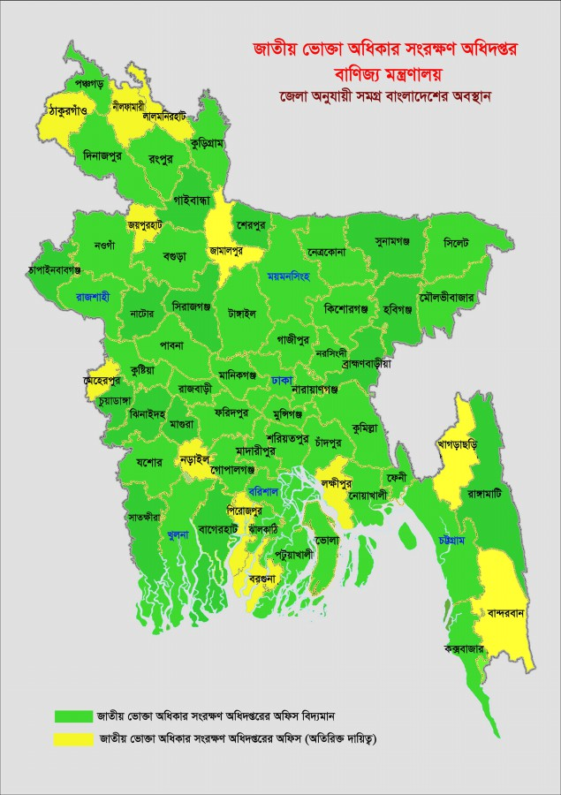
এসো মানচিত্রে আমরা খরা প্রবন অঞ্চল গুলো চিহ্নিত করি
জেলার নামে ক্লিক কর
দিনাজপুর
রংপুর
বগুরা
রাজশাহী
খরা অঞ্চল গুলো কোন কোন বিভাগে অবস্থিত?
রাজশাহী ও রংপুর বিভাগে।

Slide 17
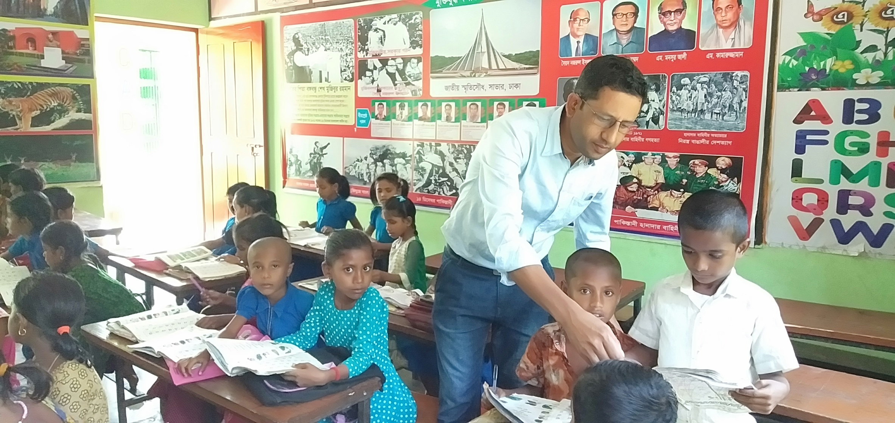
নীরব পাঠ
তোমার পাঠ্য বিষয়ের ৫২ ও ৫৩ পৃষ্টা খোলে মনোযোগ দিয়ে পড়।

Slide 18
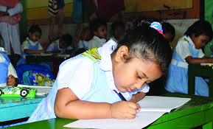
মূল্যায়ণ
সঠিক উত্তরটিতে ঠিক ( ) চিহ্ন দাও
∙
মিলিয়ে নাও
১) খরা একটি প্রাকৃতিক দূর্যোগ। খরার ফলে মানুষের কী থাকেনা?
ক) খাবার
খ) কাপড়
গ) ওষুধ
ঘ) কাজ
∙
২) খরা সৃষ্টি কী কারণে হয়?
ক) বাতাসের অভাবে
খ) ফসলের অভাবে
গ) বন্যার অভাবে
∙
ঘ) পানির অভাবে
৩) বাংলাদেশের কোন অঞ্চলকে খরা প্রবন অঞ্চল বলা হয়?
∙
ক) পশ্চিম-উত্তরাঞ্চলে
খ) পশ্চিম-দক্ষিনাঞ্চলে
গ) পুর্ব-দক্ষিনাঞ্চলে
ঘ) উত্তর-পশ্চিমাঞ্চলে
৪) তুমি খরা প্রবন এলাকা পরিদর্শনে কোন জেলার ক্ষেত্রে প্রাদান্য দিবে?
ক) মাগুরা
খ) সিরাজগঞ্জ
∙
গ) বগুরা
ঘ) জামাল পুর

Slide 19
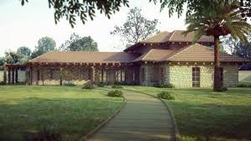
বাড়ীর কাজ
তোমার এলাকায় খরার কারণে যে সকল ক্ষতি হয়েছে তার একটি তালিকা তৈরী কর।

Slide 20
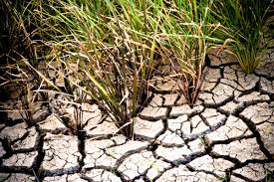
সবাইকে ধন্যবাদ

